Slide 1

CHỦ ĐỀ E^{ICT}
ỨNG DỤNG TIN HỌC
ICT – PHẦN MỀM THIẾT KẾ ĐỒ HỌA
BÀI 1
TẠO VĂN BẢN TÔ MÀU VÀ GHÉP ẢNH

Slide 2
Em đã bao giờ dùng phần mềm để tạo ra thiệp chúc mừng, bưu thiếp hay một áp phích (poster) chưa? Em hãy giới thiệu sơ lược về một phần mềm như vậy.

Slide 3
1. sản phẩm đồ họa và phần mềm thiết kế đồ họa
Theo em, để tạo được các bưu thiếp đẹp bằng một phần mềm thì phần mềm đó cần cung cấp những khả năng gì?
a) Sản phẩm đồ họa và phần mềm thiết kế đồ họa
- Phần mềm thiết kế đồ họa là phần mềm cung cấp các công cụ giúp tạo ra sản phẩm đồ họa như: logo, banner, topic quảng cáo, băng rôn, áp phích, poster và thiệp chúc mừng.
Ví dụ:

Slide 4
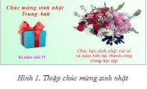

Slide 5
b)Giới thiệu phần mềm GIMP
- Một phần mềm thiết kế, chỉnh sửa đồ họa sẽ hỗ trợ tạo ra sản phẩm số dựa trên đồ hoa vector hay đồ họa raster
+ Đồ họa vector sử dụng các tọa độ trong mặt phẳng và mối quan hệ vector để tạo ra các đường giữa chúng với các thuộc tính như màu nét, hình dạng, độ dày để biểu diễn hình ảnh. Ảnh được tạo theo cách này được gọi là ảnh vector
+ Đồ họa raster sử dụng ma trận các điểm ảnh với màu sắc và sắc thái khác nhau để biểu diễn hình ảnh. Ảnh được tạo theo cách này gọi là ảnh raster (hay ảnh bitmap)
- GIMP là phần mềm mã nguồn mở, miễn phí, trợ giúp một cách hiệu quả cả hai công việc chỉnh sửa ảnh và thiết kế đồ họa dựa trên đồ họa raster.
- Mặc dù GIMP xử lí đồ họa raster nhưng cũng hỗ trợ đồ họa vector. Do vậy có thể khai thác GIMP cho các chủ đề về chỉnh sửa ảnh, làm video, phim hoạt hình, …
- Tải GIMP tại trang https://www.gimp.org

Slide 6
c) Màn hình làm việc của GIMP
- Hệ thống bảng chọn chứa các lệnh của phần mềm
- Bảng công cụ (Toolbox) chứa các công cụ thiết kế và chỉnh sửa như: tạo văn bản, chọn, cắt, xóa, vẽ, tô màu và biến đổi hình. Các thuộc tính của công cụ được chọn ở bảng tùy chọn.
- Các bảng quản lí lớp ảnh, kênh màu và đường dẫn chứa các lệnh làm việc với các lớp ảnh (thưởng gọi tắt là lớp), các kênh màu và các đường dẫn.

Slide 7
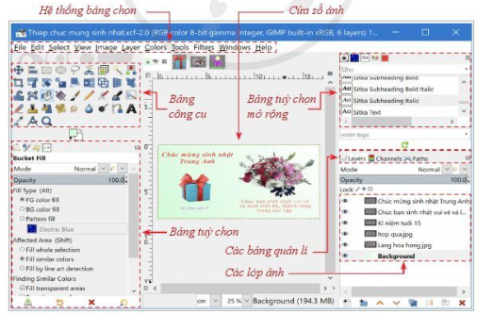

Slide 8
2. Tạo tệp ảnh mới
- Chọn File\New
=> GIMP đưa ra hộp thoại hỏi về các tham số để tạo tệp ảnh mới
- Đơn vị đo kích thước và độ phân giải ảnh được chọn tùy theo đặc điểm của sản phẩm đồ họa cần tạo và cách chọn đơn vị thông dụng của người thiết kế.
Ví dụ: Thiệp chúc mừng sinh nhật có thể được tạo trên tệp ảnh mới với kích thước 15x8 (cm), không gian mà là RGB. Tệp ảnh mới sẽ có “ảnh trống” trong cửa sổ ảnh. Lớp ảnh nền có tên mặc định là Background được hiển thị trong bảng quản lí lớp ảnh.

Slide 9
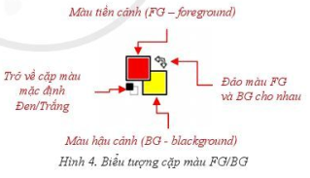
3. Tô màu
- Đối tượng được tô màu hay phủ màu có thể là hậu cảnh (nền ảnh) hoặc tiền cảnh (văn bản, hình vẽ, vùng chọn trên ảnh)
- Để thay đổi màu tiền cảnh (hoặc hậu cảnh), nháy chuột vào biểu tượng FG hoặc BG rồi chọn màu trong hộp thoại chọn màu xuất hiện ngay sau đó

Slide 10
- Có hai cách tô màu: tô màu thuần nhất và tô màu gradient
+ Tô màu thuần nhất: là phủ một màu duy nhất lên bề mặt đối tượng.
Cách tô:
B1. Nháy chuột vào công cụ Bucket Fill, chọn thuộc tính cho công cụ
B2. Nháy chuột vào vị trí nào đó trên đối tượng cần tô màu
+ Tô màu gradient: là phủ lên bề mặt đối tượng một dải màu chuyển dần từ màu thứ nhất sang màu thứ hai.
Cách tô:
* B1. Nháy chuột vào công cụ Gradient,
* B2. Chọn các thuộc tính của công cụ rồi kéo thả chuột để xác định một đoạn thẳng (gọi là đường cơ sở) tại vị trí nào đó bên cạnh hoặc bên trên đối tượng cần tô màu

Slide 11
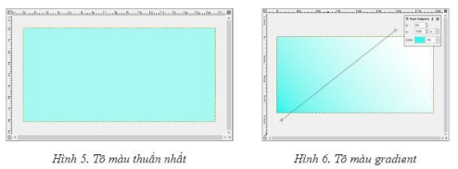

Slide 12
4. Tạo văn bản
- B1. Nháy chuột vào công cụ Text, chọn các thuộc tính định dạng.
- B2. Nháy chuột vào vị trí cần chèn văn bản trong cửa sổ ảnh để nhập văn bản
- B3. Nháy chuột vào công cụ khác (thường là công cụ di chuyển Move)
Sau khi tạo xong văn bản, một lớp mới với biểu tượng là T được tự động tạo ra để chứa văn bản. Tên lớp trùng với phần đầu nội dung văn bản.
Khi công cụ Text không được chọn, văn bản được xem như một đối tượng đồ họa và lớp văn bản cũng là một lớp ảnh

Slide 13
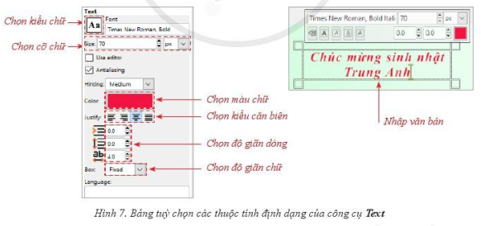

Slide 14
5. Mở tệp ảnh và ghép ảnh
Ảnh nguồn để ghép thường được xử lí trước khi ghép bằng các phép biến đổi ảnh. Em hãy tìm hiểu và cho biết các cách biến đổi ảnh như: thay đổi kích thước, xoay, lật và biến dạng ảnh.

Slide 15
5. Mở tệp ảnh và ghép ảnh
- Mở tệp ảnh bằng cách: File\Open
Chú ý:
+ Có thể mở một hoặc nhiều tệp ảnh trong GIMP, nhưng tại một thời điểm, cửa sổ ảnh chỉ hiển thị ảnh của một tệp.
+ Danh sách cá biểu tượng tệp ảnh đang mở nằm ở phía trên cửa sổ ảnh. Nếu muốn đóng một tệp ảnh, nháy dấu x ở bên phải biểu tượng tệp ảnh
- Có thể ghép một phần hoặc toàn bộ ảnh nguồn vào trong ảnh đích bằng cách:
+ Chọn ảnh nguồn và thực hiện các xử lí cần thiết (biến đổi ảnh)
+ Sao chép ảnh nguồn vào ảnh đích điều chỉnh kích thước và vị trí ảnh mới ghép vào cho phù hợp.

Slide 16
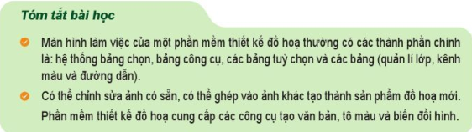

Slide 17
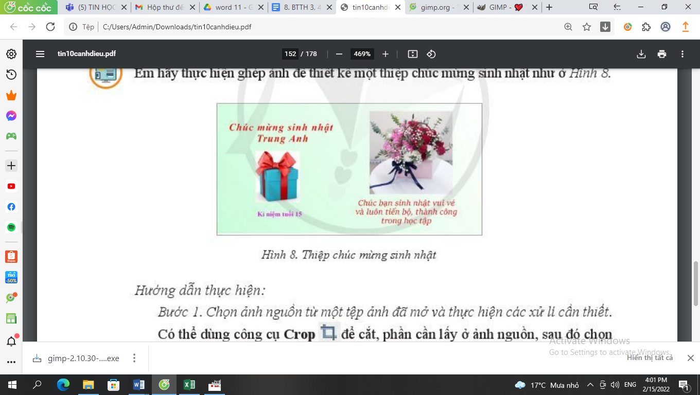
BÀI TẬP
Bài 1. Em hãy thực hiện ghép ảnh để thiết kế một thiệp chúc mừng sinh nhật như ở Hình 8

Slide 18
Hướng dẫn:
Bước 1. Chọn ảnh nguồn từ một tệp ảnh đã mở và thực hiện các xử lí cần thiết. Có thể dùng công cụ Crop để cắt, phần cần lấy ở ảnh nguồn, sau đó chọn lớp ảnh nguồn rồi thực hiện lệnh Edit\Copy
Bước 2. Sao chép ảnh nguồn thành một lớp mới của ảnh đích và thực hiện các điều chỉnh cần thiết cho lớp ảnh mới.
Chọn tệp ảnh đích, chọn một lớp ảnh ví dụ Background, thực hiện lệnh Edit\Paste. Một lớp động được tự động tạo ra ở phía trên lớp đã chọn để chứa ảnh được sao chép và có tên tạm thời là Floating Selection (Hình 9b)
Nháy chuột vào nút lệnh New Layer để tạo lớp mới. Tên lớp mới mặc định là tên tệp ảnh nguồn. Nên đổi lại tên lớp mới này bằng cách nháy đúp chuột vào tên lớp rồi gõ tên mới.
Ảnh mới được ghép thường có kích thước và vị trí không phù hợp (Hình 9a). Dùng công cụ Scale để thay đổi kích thước ảnh và công cụ Move để di chuyển ảnh đến vị trí phù hợp

Slide 19
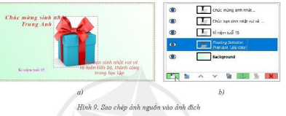

Slide 20
Bài 2. Em hãy tạo một thiệp chúc mừng sinh nhật bạn hoặc người thân. Lưu sản phẩm với tên tập là “Chúc mừng sinh nhật.cxf” và xuất sang định dạng IPG bằng cách thực hiện lệnh File\Export As
Bài 3. Em đồng ý với những phát biểu nào sau đây?
Trong phần mềm thiết kế đồ họa, ví dụ như phần mềm GIMP
Có bảng các công cụ thiết kế đồ họa, ví dụ như phần mềm GIMP
Có thể tô nền bằng một màu duy nhất hoặc tô bằng hai màu chuyển dần cho nhau.
Văn bản được tạo cũng có các thuộc tính định dạng cơ bản như: kiểu chữ, cỡ chữ, màu sắc.
Không thể mở nhiều tệp ảnh để lựa chọn và sao chép sang tệp ảnh đích

Slide 21


Slide 22

Thank you
someone@example.com

